Slide 1
基于大数据的智慧
网络运维平台

Slide 2
背景
网络管理工作必须要回答的七大问题：
网络整体情况怎样？
有什么问题？
问题原因？
影响范围？
现在情况如何？
如何解决问题？
网络如何发展？
Notes:
要回答好这几个问题存在种种的困难

Slide 3

存在问题 – 分专业管理
分专业管理，无人人掌控全局，无掌控全局的工具
Notes:
网络整体情况怎样
网络是否可持续发展？
两个方面：
容量
结构

Slide 4
存在问题 – 人工管理
发生问题
指标劣化、设备运行异常、投诉等
发现问题
人工收集问题：
监控岗位人工发现问题并进行影响预判断；
通知问题
人工沟通问题：
监控岗位人员通过工单、电话等方式通知相应专业人员；
解决问题
人工定位问题：
1、信令分析，定位问题，制定解决方案；
2、检查设备问题；
3、跨专业协同定位问题；
Notes:
网络整体情况怎样？
如何保持网络的可持续发展？
无法面向全局，预测问题，保持网络的可持续发展

Slide 5
存在问题 – 人工管理
人工管理存在以下缺点：
1、经验私人所有；
2、故障时需要多专业专家联合作战；
3、沟通成本高、信息不对称；
4、经验、资料等交接问题；
…..
Notes:
有什么问题？
问题原因？
影响范围？
现在情况如何？
如何解决问题？

Slide 6
存在问题 – 传统管理
未充分发挥新技术在网络管理方面应用;
如：大数据和人工智能技术在规划、维护、优化、分析、用户感知等网络管理中应用
…

Slide 7

项目目标
信令数据
设备数据
资料数据
地图数据
……….
大数据资源
打造珠海网络大脑
+
大数据 + 人工智能
维护
汇报
考核
投诉
分析
……..
保障
规划
资管
优化
9大基础运维工作经验
Notes:
网络管理中涉及9大基础运维工作，以及这些工作产生的大数据资源

Slide 8
什么是网络大脑？
人体大脑 VS 网络大脑
机体神经系统
智慧网络的神经系统
收集内外环境的各种信息，进行整合、判断，后协调体内各器官、各系统的活动，使之成为完整的一体，以维持机体与内、外界环境的相对平衡
收集各专业网络相关信息，进行统筹管控，整合和判断，实现一体化、智能化、可视化、标准化 、流程化的网络管理
人的全景
网络全景
细胞 — 组织 — 器官 — 系统 — 生物体
设备、网络、业务、用户以及围绕该四项内容开展工作的人
Notes:
网络大脑两大功能：
1、对外呈现网络状态、能力；
2、统筹管理网络设备、业务、用户以及从事网络事业的人。

Slide 9
网络四大关键字
用户
业务
网络
设备
围绕该四项内容开展工作的人

Slide 10
设备
网络的“五脏六腑”
主设备
网络的“气血”供给
Cycle name
动力
传输
网络的“十二经络”

Slide 11
网络
Notes:
网络基础图

Slide 12
业务
Notes:
业务如人的衣食住行

Slide 13
用户
Notes:
用户分类如人的分群，用户分类与业务分类有强相关性

Slide 14
职能部门
业务运营部门：
支撑部门：
网络管理部门：
网络管理中心：监控室、核心室、性能室、分析室

Slide 15
如何打造珠海网络大脑？

Slide 16
基于大数据的智慧网络运维平台
通过搭建基于大数据的智慧网络运维平台打造珠海网络大脑
平台面向人员
领导、监控岗位人员、专业岗位人员、其它岗位人员、外部人员；
平台目标
（1）展示珠海网络
（2）实现珠海网络智慧运维

Slide 17
平台架构
实现网络智慧运维管理
展示珠海网络状态、能力
应用层
网络概览
拓扑视图
统计报表
监测视图
智能定位
消息告警
即席查询
系统管理
设备配置 报表配置 指标配置 经验配置 场景配置 任务配置 指令配置 消息配置 …
配置层
算法库
模型库
场景库
指令库
…..
数据管理层
网元拓扑关系数据 指令数据 告警数据 指标数据 话统数据 其它数据
接口层
Telnet
WebServices/FTP/JDBC/ODBC/ESB/syslog/SNMP/Hadoop…
数据源
外部系统数据
网管系统数据
网元实时交互数据
其它数据

Slide 18
网络智慧运维管理
故障管理：主动监测、快速定位、自动处理；
网络规划：自动预测、规划报告；
网络优化：
投诉处理：投诉问题智能定位、批量投诉处理；
性能分析：
资源管理：
汇报：无PPT汇报、随时随地的汇报；
保障：自动保障信息收集、通报；
考核：实时指标监控、质差分析、质差报告
技术支撑：主动支撑

Slide 19
展示珠海网络
实时展示珠海网络情况，

Slide 20
平台架构介绍 – 应用层
应用层
网络概览
拓扑视图
统计报表
监测视图
智能定位
消息告警
即席查询
系统管理

Slide 21
应用层 – 网络概览

Slide 23
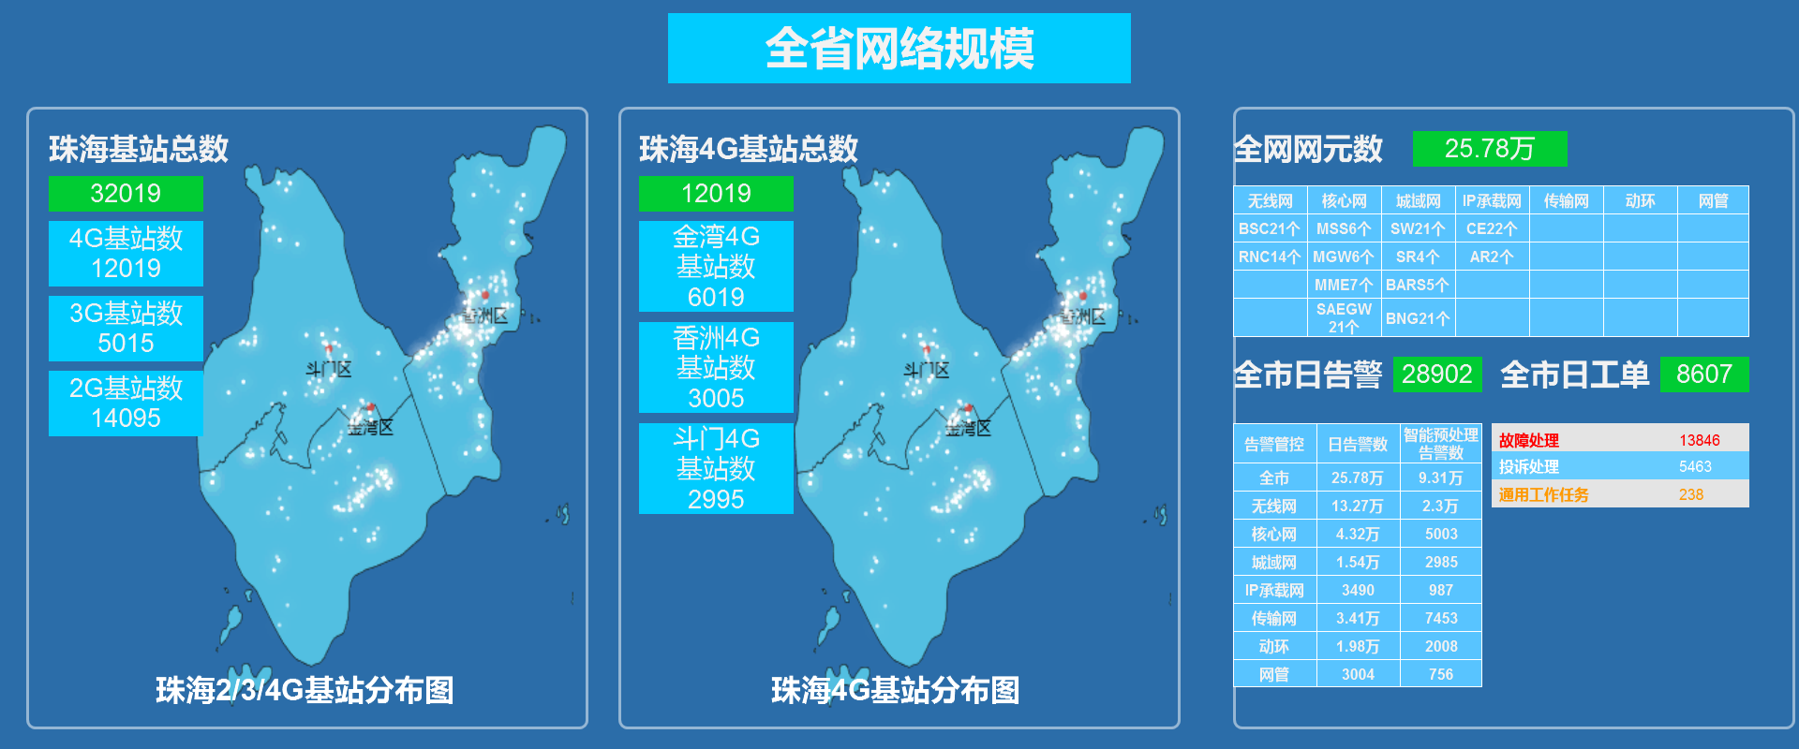
Demo1 – 全网信息统计

Slide 24
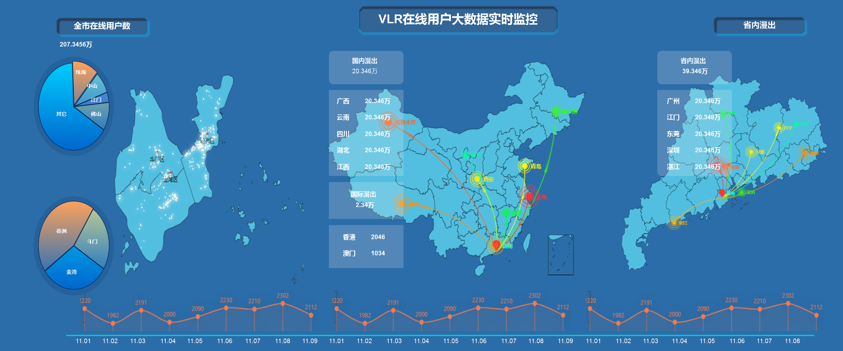
Demo2 - 全网登记用户统计

Slide 25
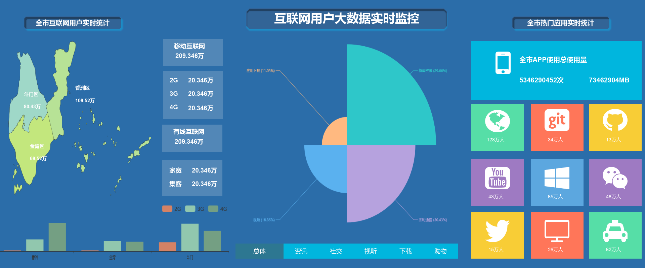
Demo3 – 互联网用户统计

Slide 26
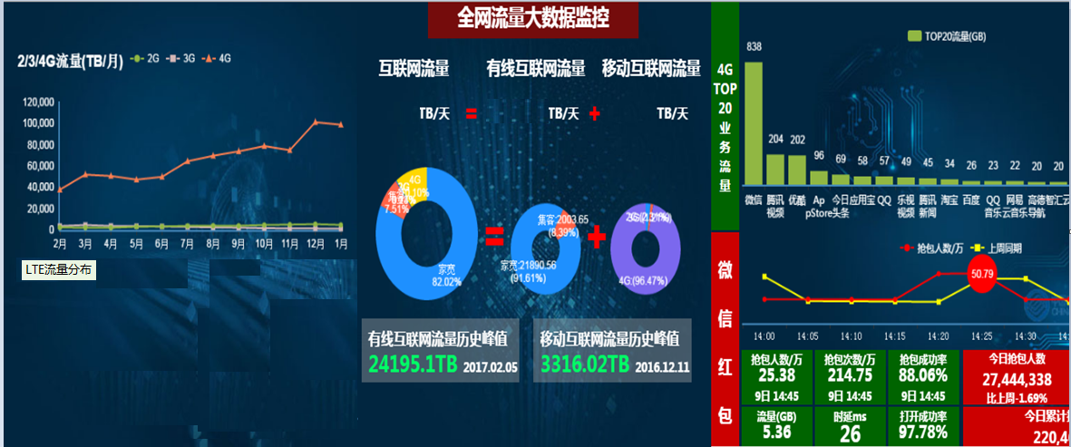
Demo4 – 全网流量监控

Slide 27
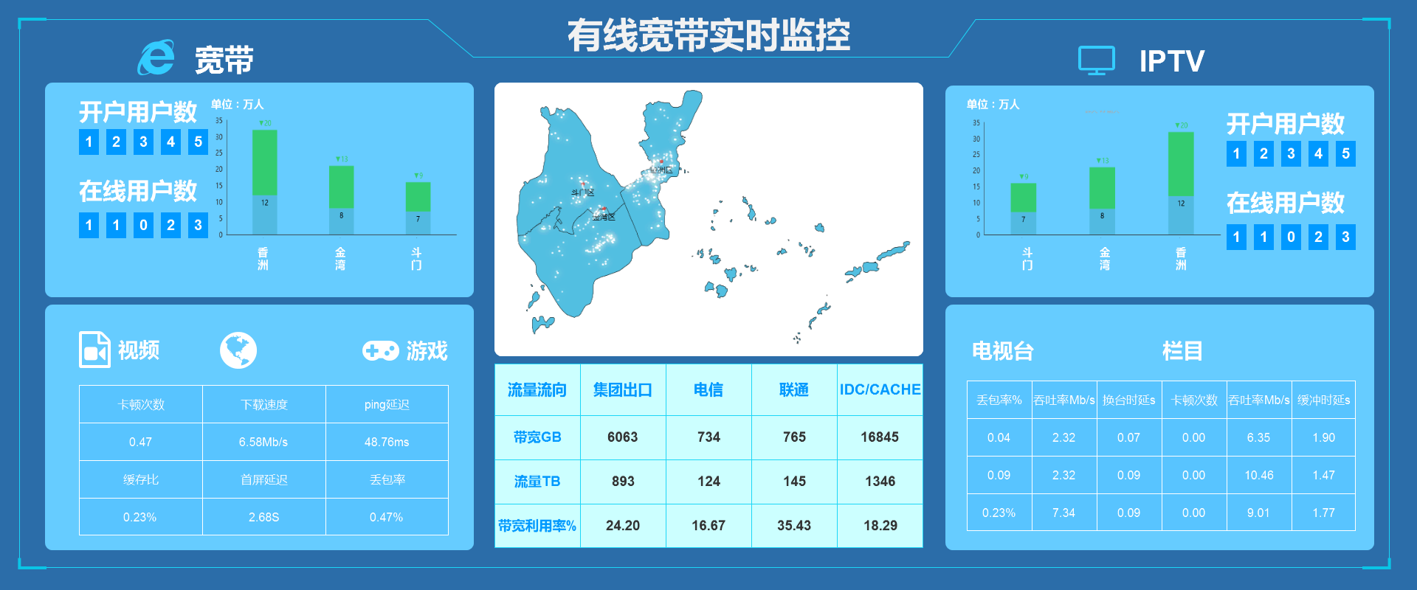
Demo5 – 家宽+集客业务监控

Slide 28
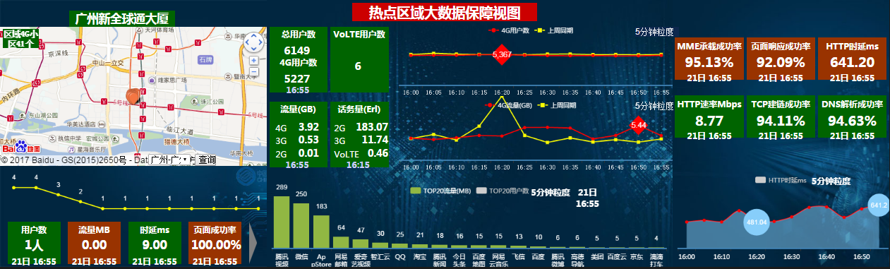
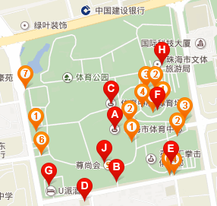
Demo6 – 热点区域保障
珠海体育中心
4G小区 40个
2G小区 3个
3G小区 4个

Slide 29
平台架构介绍 – 配置层
设备配置 报表配置 指标配置 经验配置 场景配置 任务配置 指令配置 消息配置 …
配置层
算法库
模型库
场景库
指令库
…..

Slide 30
配置层 - 场景库
无线网络场景的划分：
1、3个行政区域：香洲、斗门、金湾；
2、21个县镇：
3、68个网格：
4、 40个派出所：
5、40个办事处：
6、24个TAC\LAC：
有线网络场景划分：
1、23个传输汇聚区
2、220个OLT
…

Slide 31
配置层2
算法库：考核指标算法、…..
模型库：故障模型、投诉处理模型…
指令库：日常维护涉及的指令

Slide 32
平台架构介绍 – 数据管理层
数据管理层
网元拓扑关系数据 指令数据 告警数据 指标数据 话统数据 其它数据

Slide 33
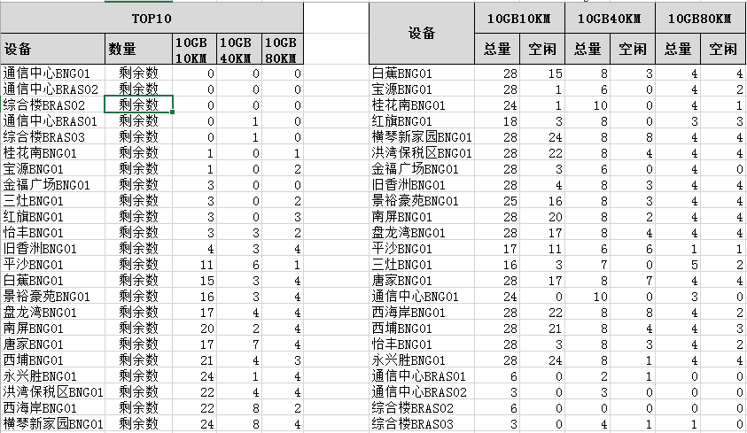
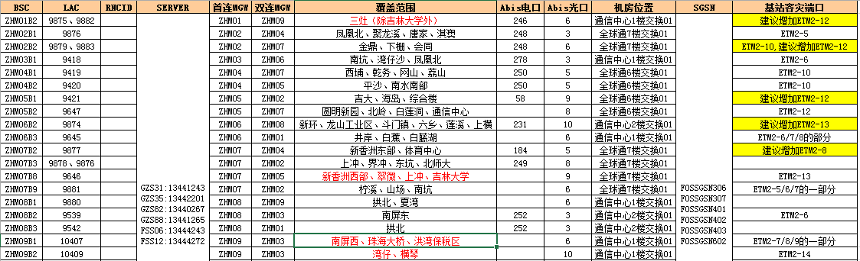
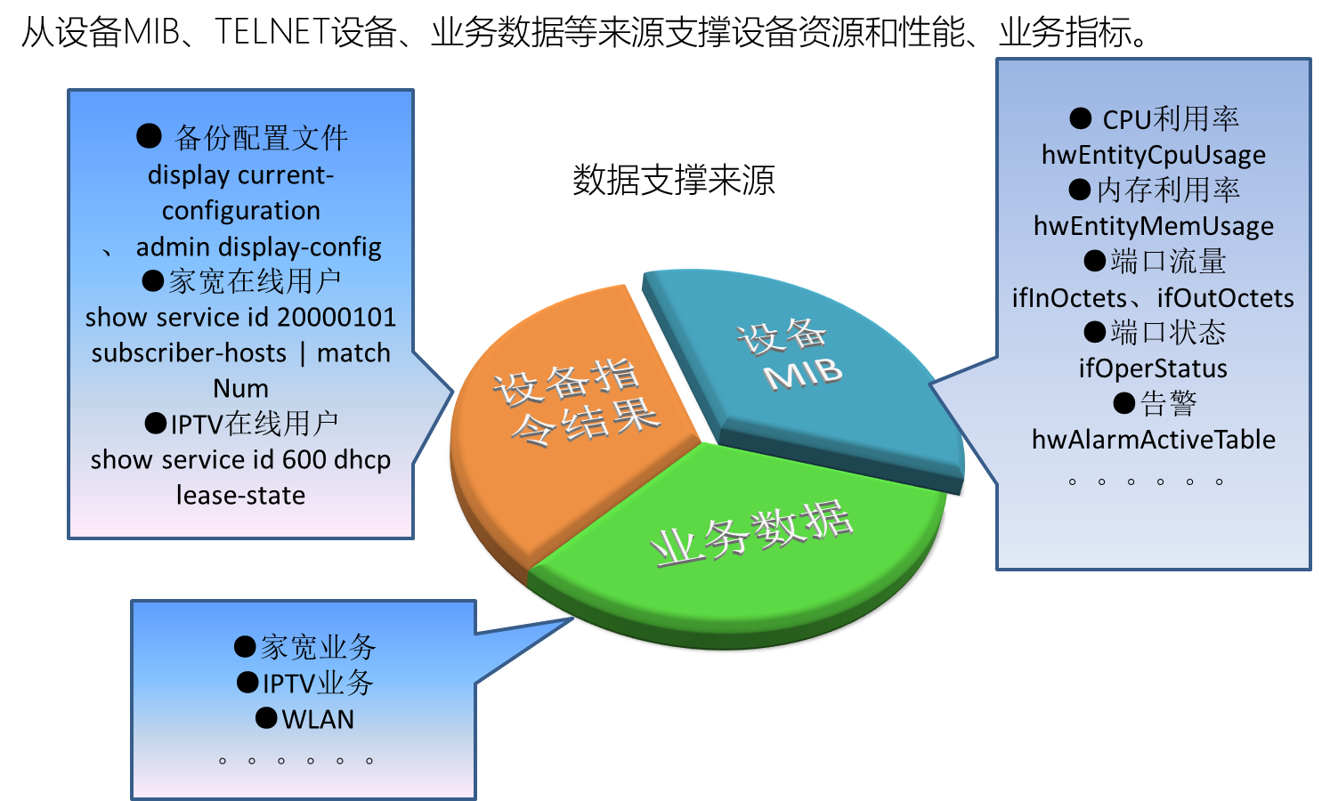
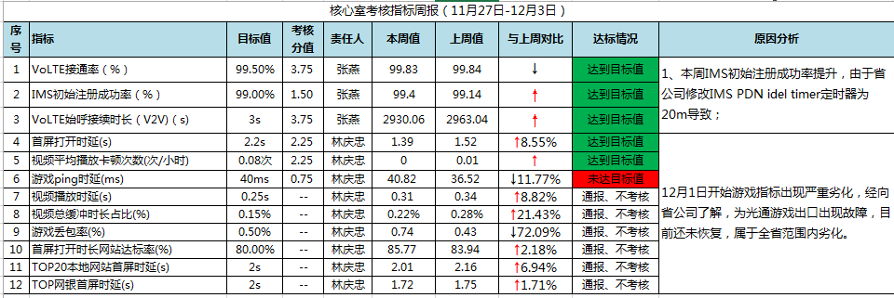
数据管理层 – 数据样例

Slide 34
平台架构介绍 – 接口层、数据源
接口层
Telnet
WebServices/FTP/JDBC/ODBC/ESB/syslog/SNMP/Hadoop…
数据源
外部系统数据
网管系统数据
网元实时交互数据
其它数据

Slide 35
数据源梳理

Slide 36
举例：城域网

Slide 37
实施思路
IP城域网
调研工作
需求整理
基于运维应用场景收集整理需求
数据确认
确认数据获取、采集、转化的
具体方式
材料收集
工作报告、相关案例的收集整理

Slide 38
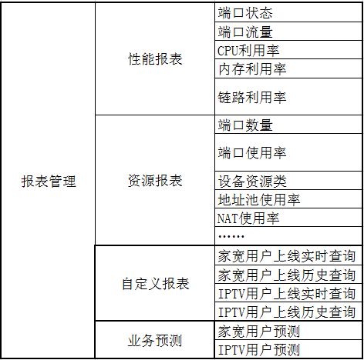
需求整理
城域网需求主要包括故障管理、拓扑管理、报表管理和配置管理四部分。
故障管理 | 实时告警监控
 | 历史故障告警查询
 | 历史性能告警查询
拓扑管理 | 实时拓扑监控 (流量、性能、故障)
 | 拓扑分区管理
 | 链路自动关联 (家宽、专线、IPTV)
配置管理 | 配置文件自动备份
 | NAT地址数量管理
 | 设备信息管理
 | 设备区域管理
 | ……
◆故障、拓扑、报表、配置4大项
◆告警、性能、资源、用户数等30小项

Slide 39
数据确认

Slide 40
案例整体
收集城域网华为设备故障案例－153例
收集阿尔卡特设备故障案例－35例
收集珠海IP城域网业务投诉相关优秀案例
设备功能缺陷 | 设备数据配置问题 | 设备隐患 | 网络攻击
2 | 3 | 1 | 1
设备和业务案例经过梳理可以形成经验库，为日常维护和特殊保障提供支撑。

